Slide 1
CNN: Case Study

Slide 2
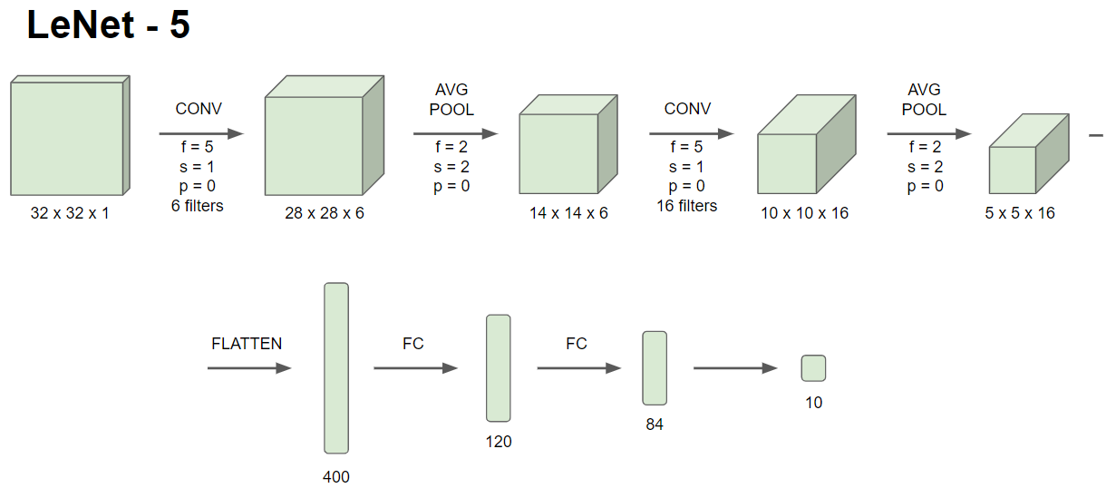
Classic Network – LeNet5
손글씨 인식
Avg pooling 사용
층이 깊어질수록 높이와 너비가 감소하고 채널 수 증가함
# parameters: 60K

Slide 3
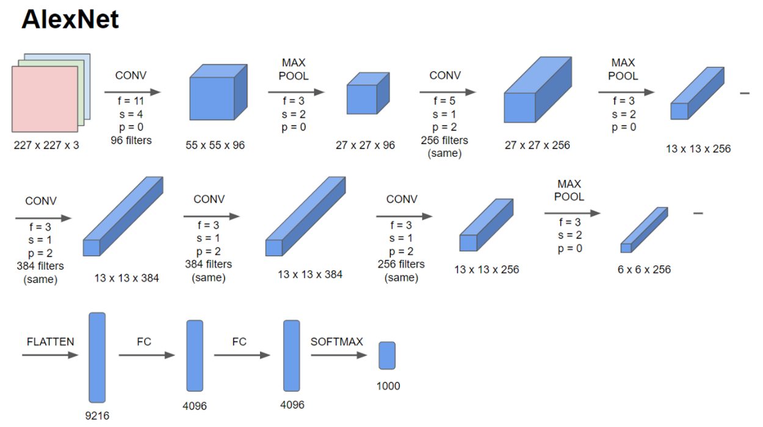
Classic Network – AlexNet
# parameters: 60M
ReLU 사용

Slide 4
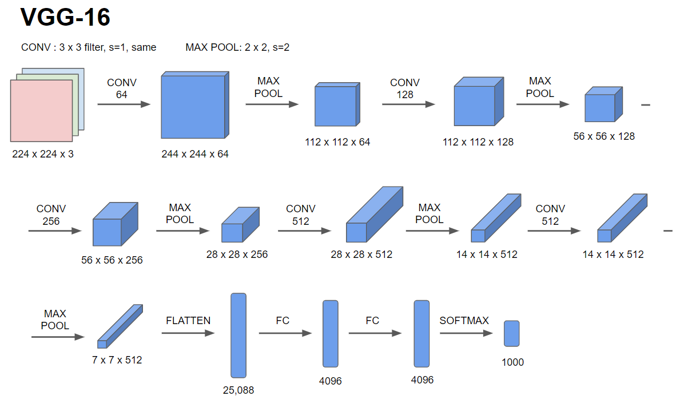
Classic Network – VGG
CONV: 3x3, s=1, same
MAX POOL: 2x2, s=2
# parameters: 130M
CONV layer마다 채널 수가 두 배씩 증가하고 Pooling마다 사이즈가 ½ 감소하는 심플한 구조

Slide 5
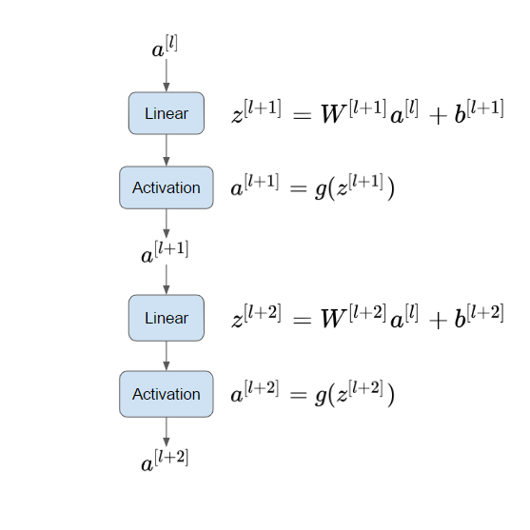
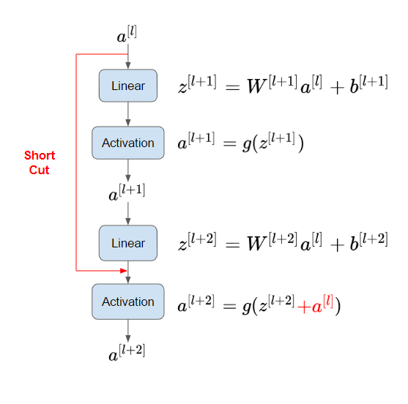
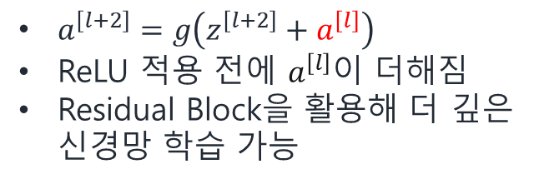
ResNet
Residual Block
$a^{\left[l+2\right]}=g\left(z^{\left[l+2\right]}+a^{\left[l\right]}\right)$
ReLU 적용 전에 $a^{\left[l\right]}$이 더해짐
Residual Block을 활용해 더 깊은 신경망 학습 가능
Main path
Short cut

Slide 6
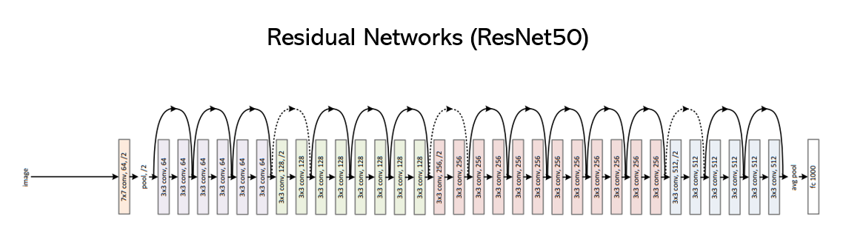
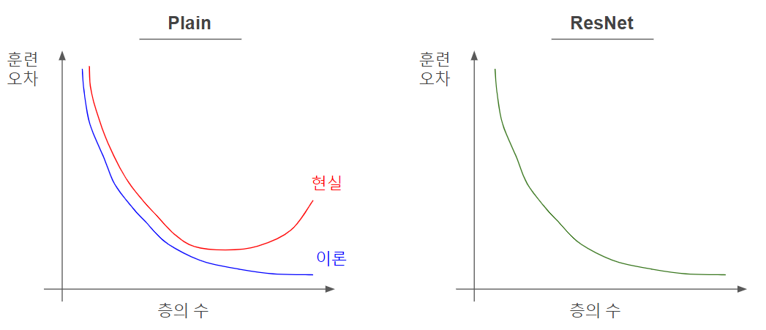
ResNet
Residual Network
Plain network에 skip connection을 추가한 Residual Block을 쌓아 ResNet 구현
층이 깊어져도 training error가 증가하지 않고 계속 감소

Slide 7
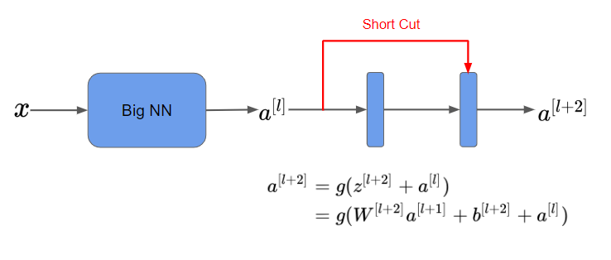
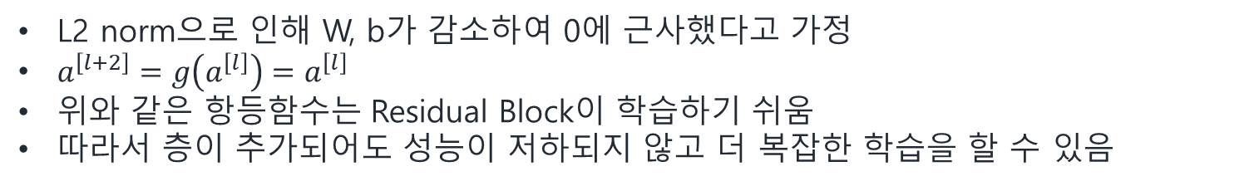
ResNet
Why do ResNets Work?
L2 norm으로 인해 W, b가 감소하여 0에 근사했다고 가정
$a^{\left[l+2\right]}=g\left(a^{\left[l\right]}\right)=a^{\left[l\right]}$
위와 같은 항등함수는 Residual Block이 학습하기 쉬움
따라서 층이 추가되어도 성능이 저하되지 않고 더 복잡한 학습을 할 수 있음

Slide 8
ResNet
Why do ResNets Work?
연산 시 $z^{\left[l+2\right]}와$ $a^{\left[l\right]}의$ 차원이 같아야 하므로 same conv layer를 사용
입력과 출력의 크기가 다른 경우 $W_{s} 을$ $a^{\left[l\right]}에$ 곱해 차원을 맞춰 줌

Slide 9
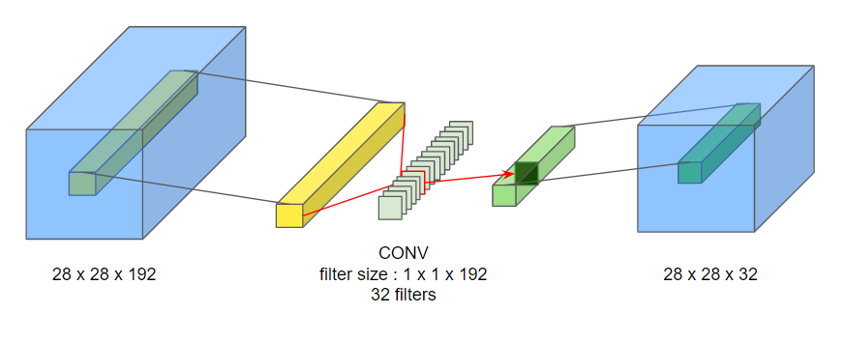
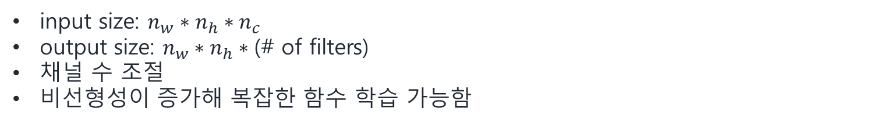
1x1 Convolution
1x1 conv
input size: $n_{w}∗n_{h}∗n_{c}$
output size: $n_{w}∗n_{h}∗$(# of filters)
채널 수 조절
비선형성이 증가해 복잡한 함수 학습 가능함

Slide 10
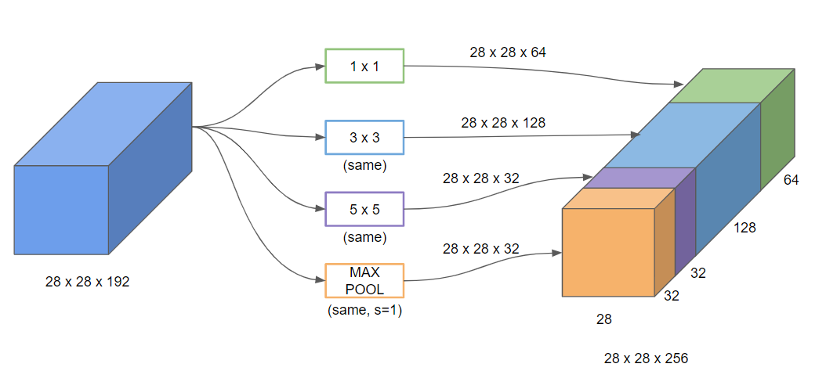
Inception network
Motivation for inception network
필터의 크기나 pooling을 하나로 결정하지 않고 모두 사용
각 필터의 output을 하나로 합쳐 네트워크가 스스로 변수나 필터 크기의 조합을 학습함

Slide 11
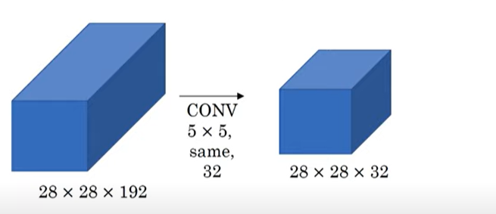
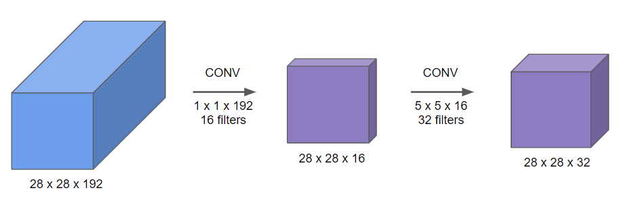
Inception network
The problem of computational cost
28 * 28 * 192 * 5 * 5 * 32 = 약 120M
1x1 conv: 28 * 28 * 192 * 1 * 1 * 16 = 약 10M
5x5 conv: 28 * 28 * 16 * 5 * 5 * 32 = 약 2.4M
total 12.4M
→ 1x1 conv를 사용해 연산의 양을 줄일 수 있음

Slide 12
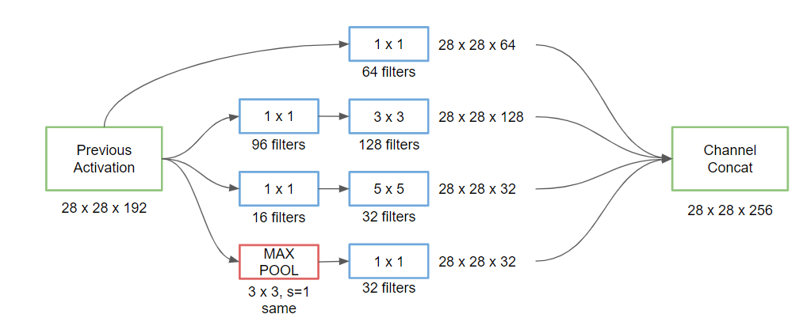
Inception network
Inception module
여러 채널 수와 pooling을 모두 적용
Max pooling 층에 3x3, s=1, same padding을 적용
Pooling 이후에 1x1 conv layer를 추가해 채널의 수를 줄임

Slide 13
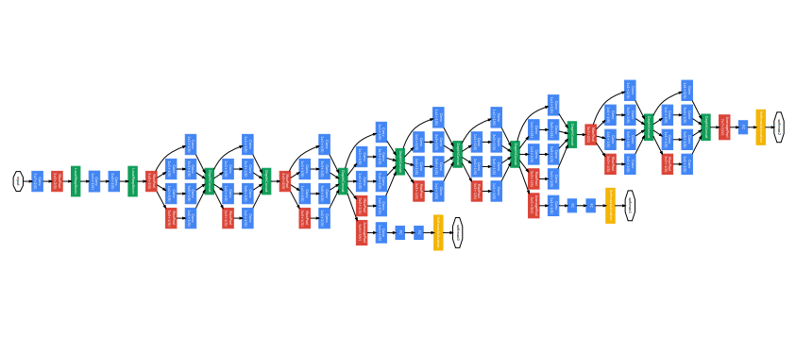
Inception network
Inception network
연산 수:
여러 개의 Inception block으로 구성
학습 도중 softmax를 통해 결과를 예측하여 과대적합 방지

Slide 14
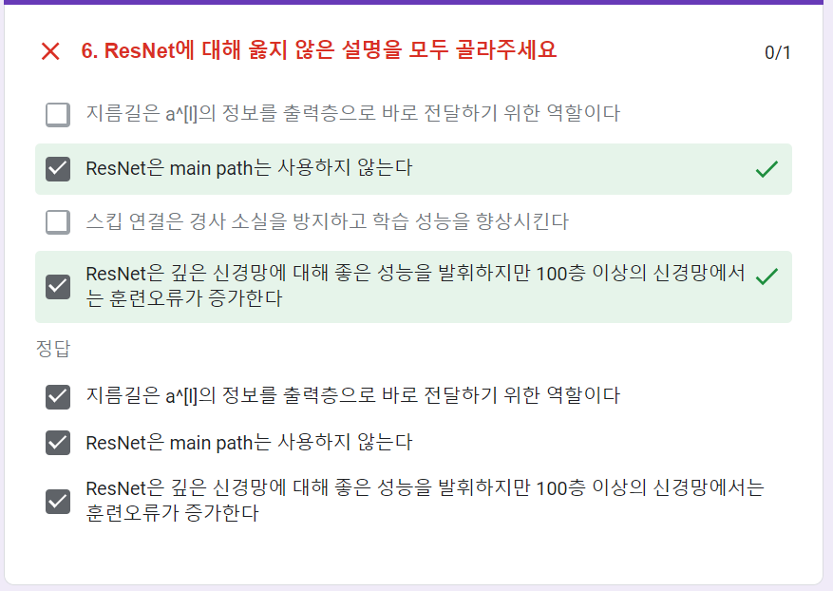
Quiz
Short cut을 통해 a^[l]을 linear layer 이후 출력층에 전달해 z^[l+2]와 더한 후 ReLU를 적용한다
ResNet은 main path에 short cut을 추가한 네트워크이다
Skip connection은 경사 소실을 방지한다
ResNet은 네트워크가 깊어져도 계속 훈련 오류가 감소한다
연산 수:

Slide 15
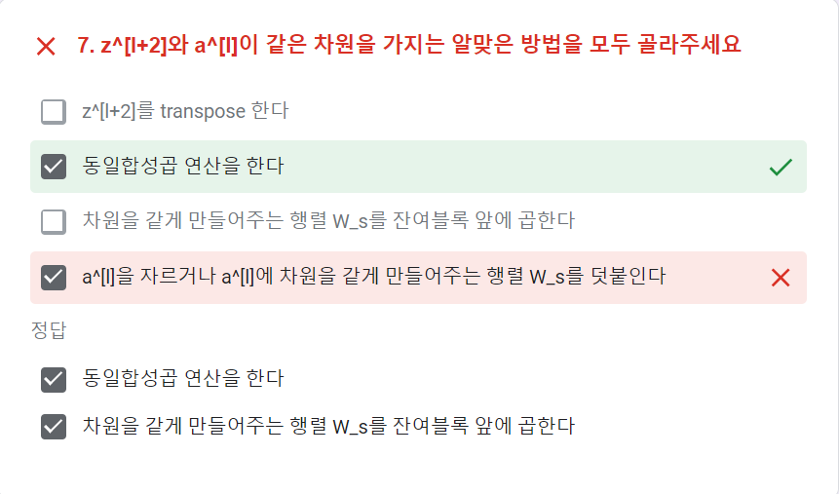
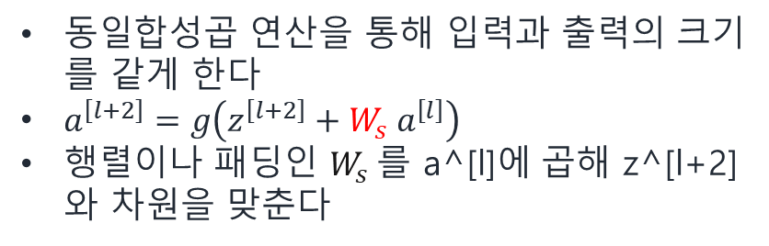
Quiz
동일합성곱 연산을 통해 입력과 출력의 크기를 같게 한다
$a^{\left[l+2\right]}=g\left(z^{\left[l+2\right]}+W_{s} a^{\left[l\right]}\right)$
행렬이나 패딩인 $W_{s}$를 a^[l]에 곱해 z^[l+2]와 차원을 맞춘다

Slide 16
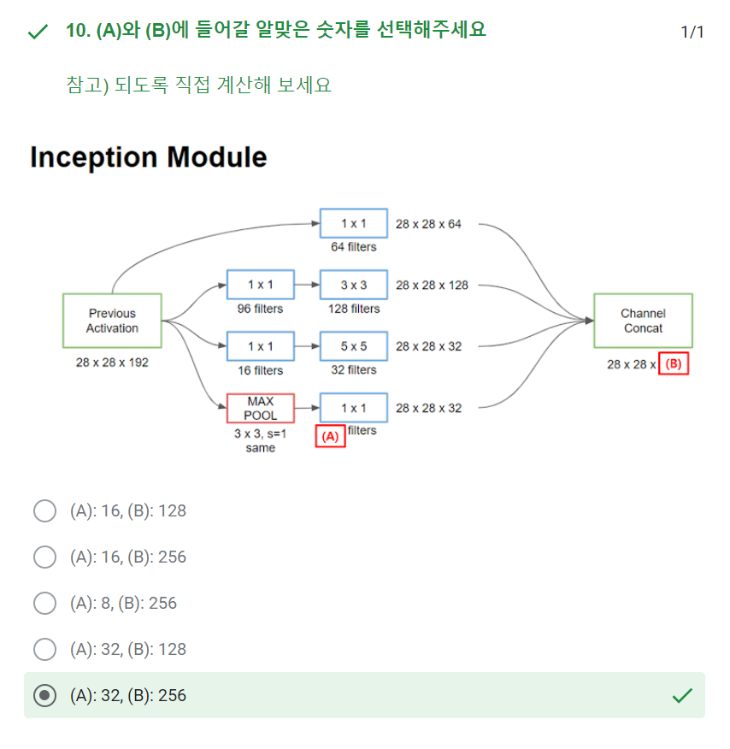
Quiz
1x1 conv 결과 채널의 수가 32이므로 32 개의 필터가 있어야 한다
1x1, 3x3, 5x5, pooling의 채널의 수의 합이므로 64 + 128 + 32 + 32 = 256 이다

